Slide 1


Slide 2
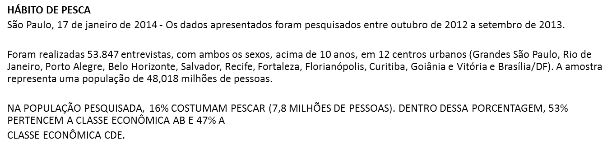
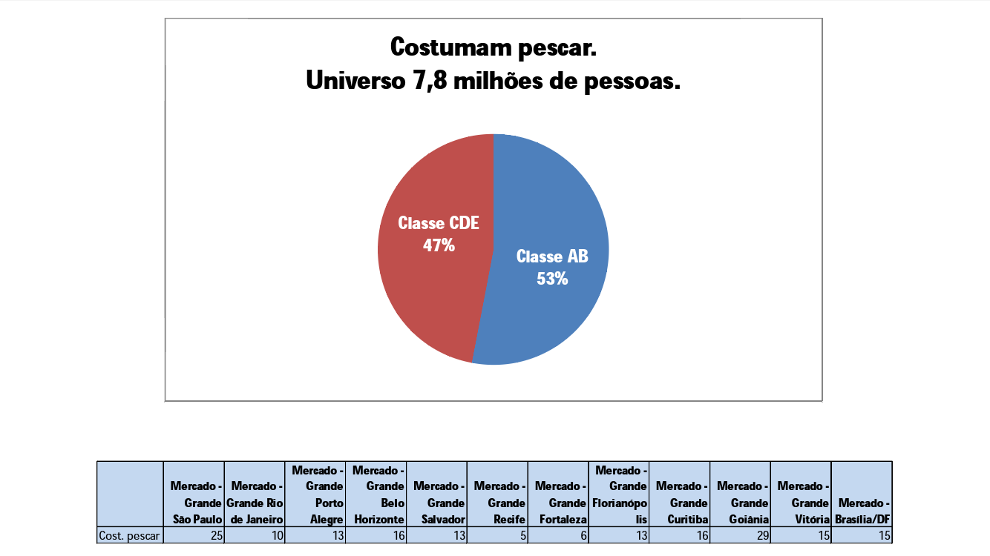
Universo de pescadores no Brasil

Slide 3
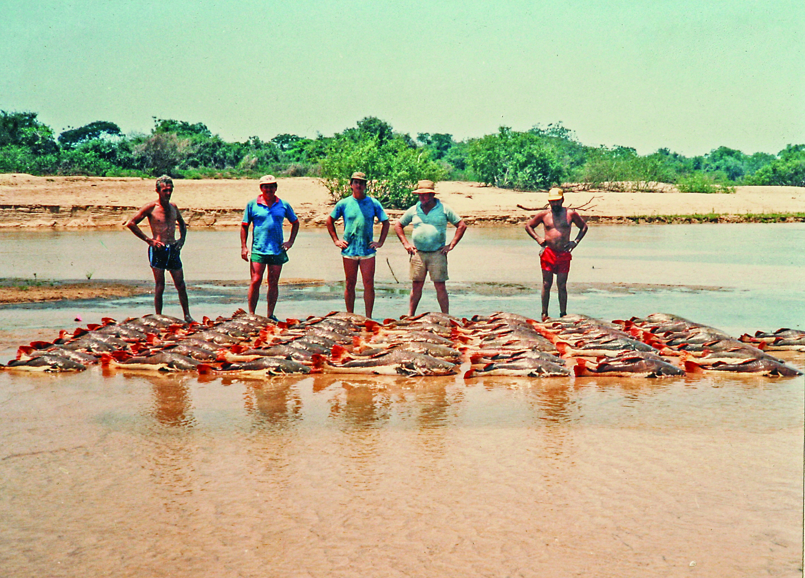
Como era 40 anos atrás

Slide 4
Operadores do turismo da pesca para atender a demanda
Hotéis flutuantes.
Hotéis.
Pousadas.
Barcos hotéis e etc.
Inclusão Social - população ribeirinha, indígena.

Slide 5
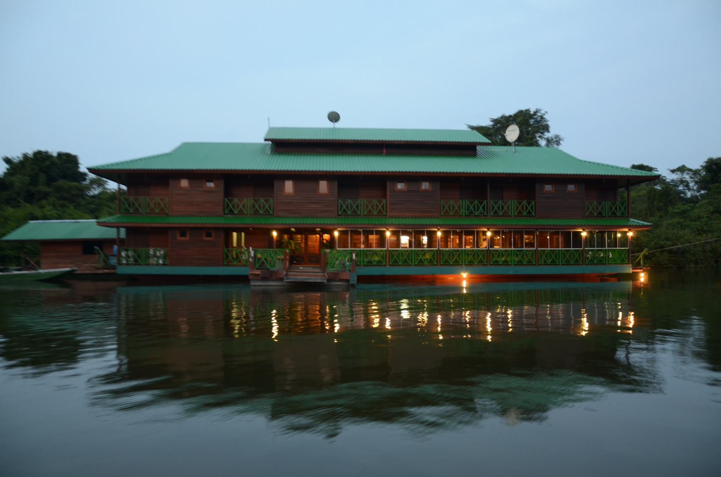
HOTEL FLUTUANTE ECOLODGE

Slide 6
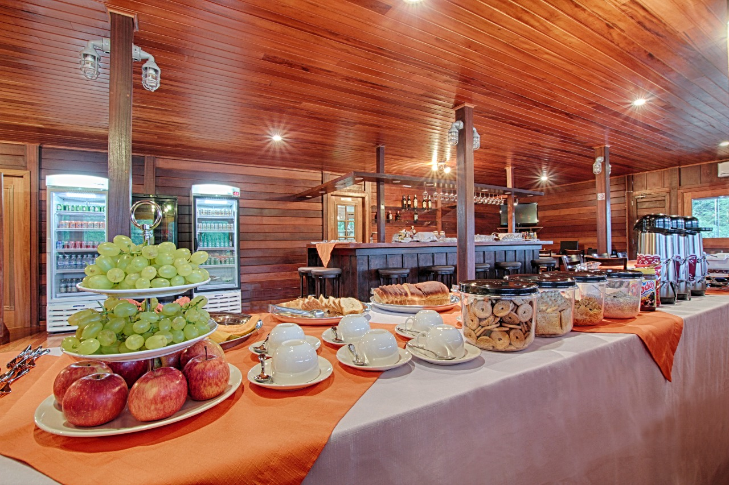
Gastronomia

Slide 7
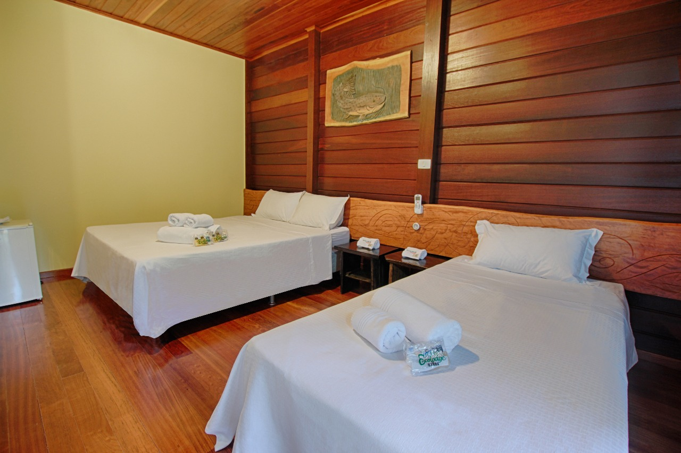
Acomodações

Slide 8
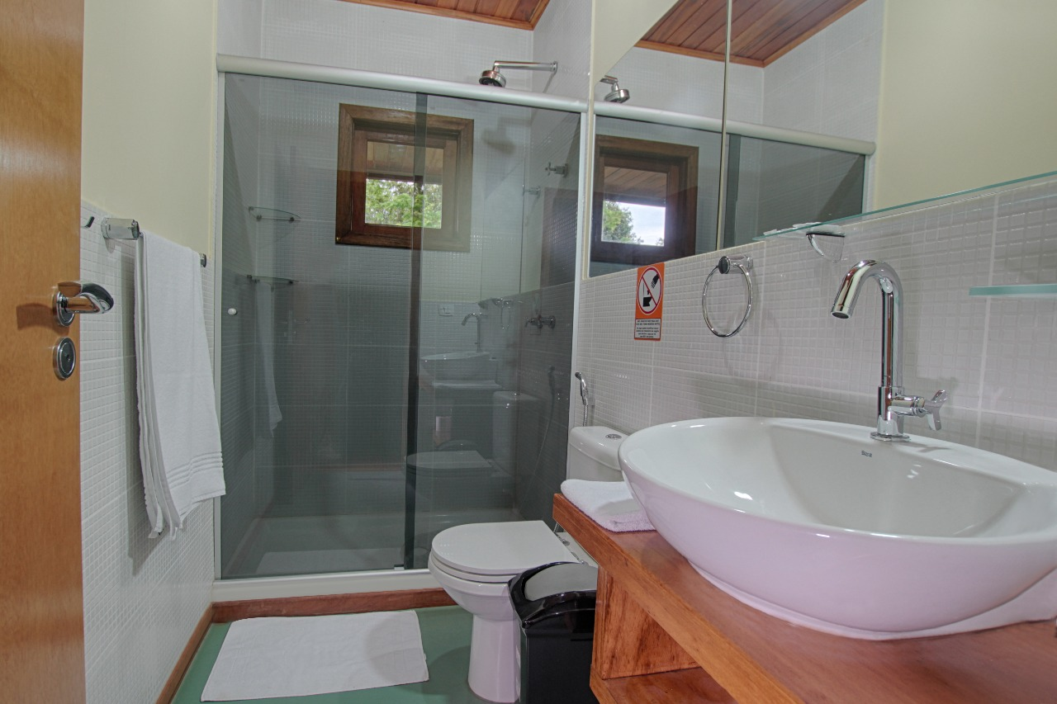
Instalações

Slide 9
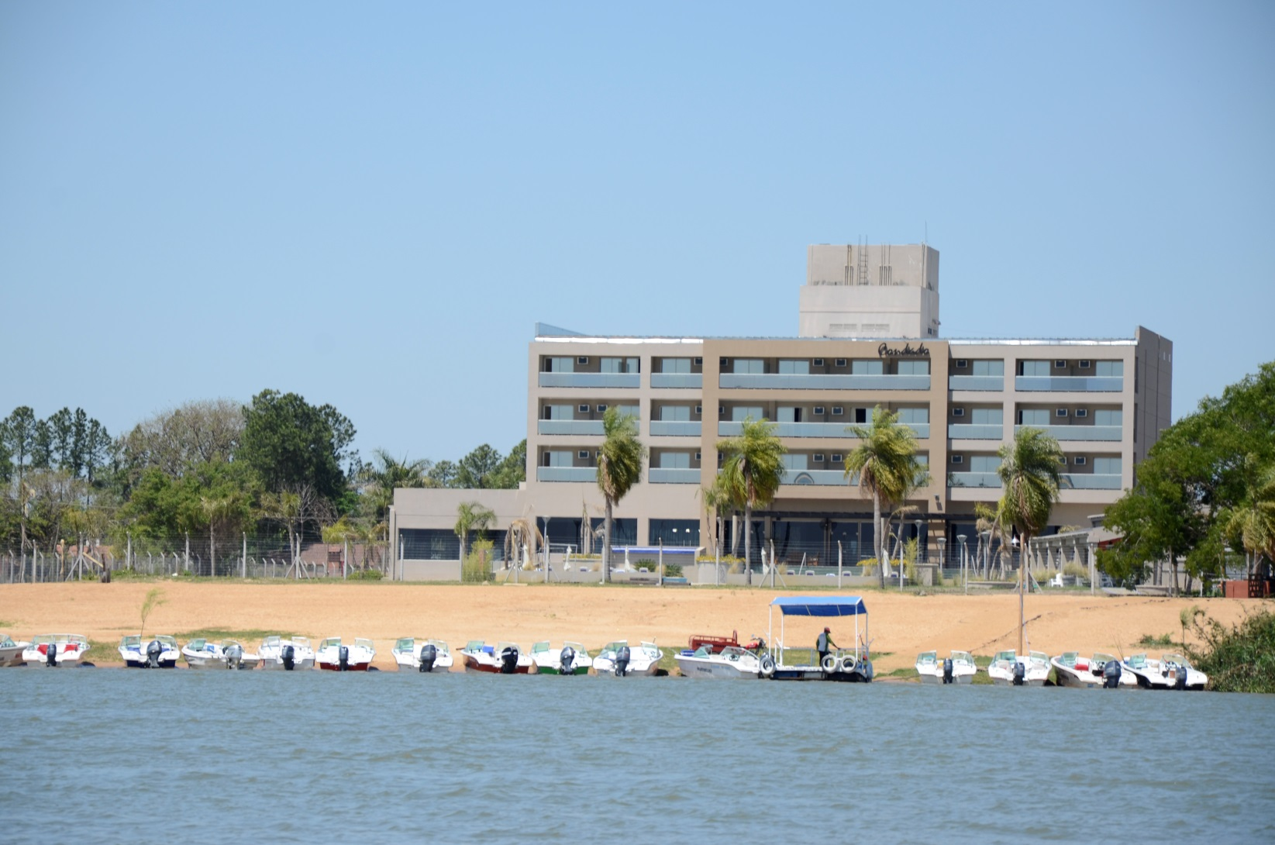
Hotel Pedrinho Pesca - ARG

Slide 10
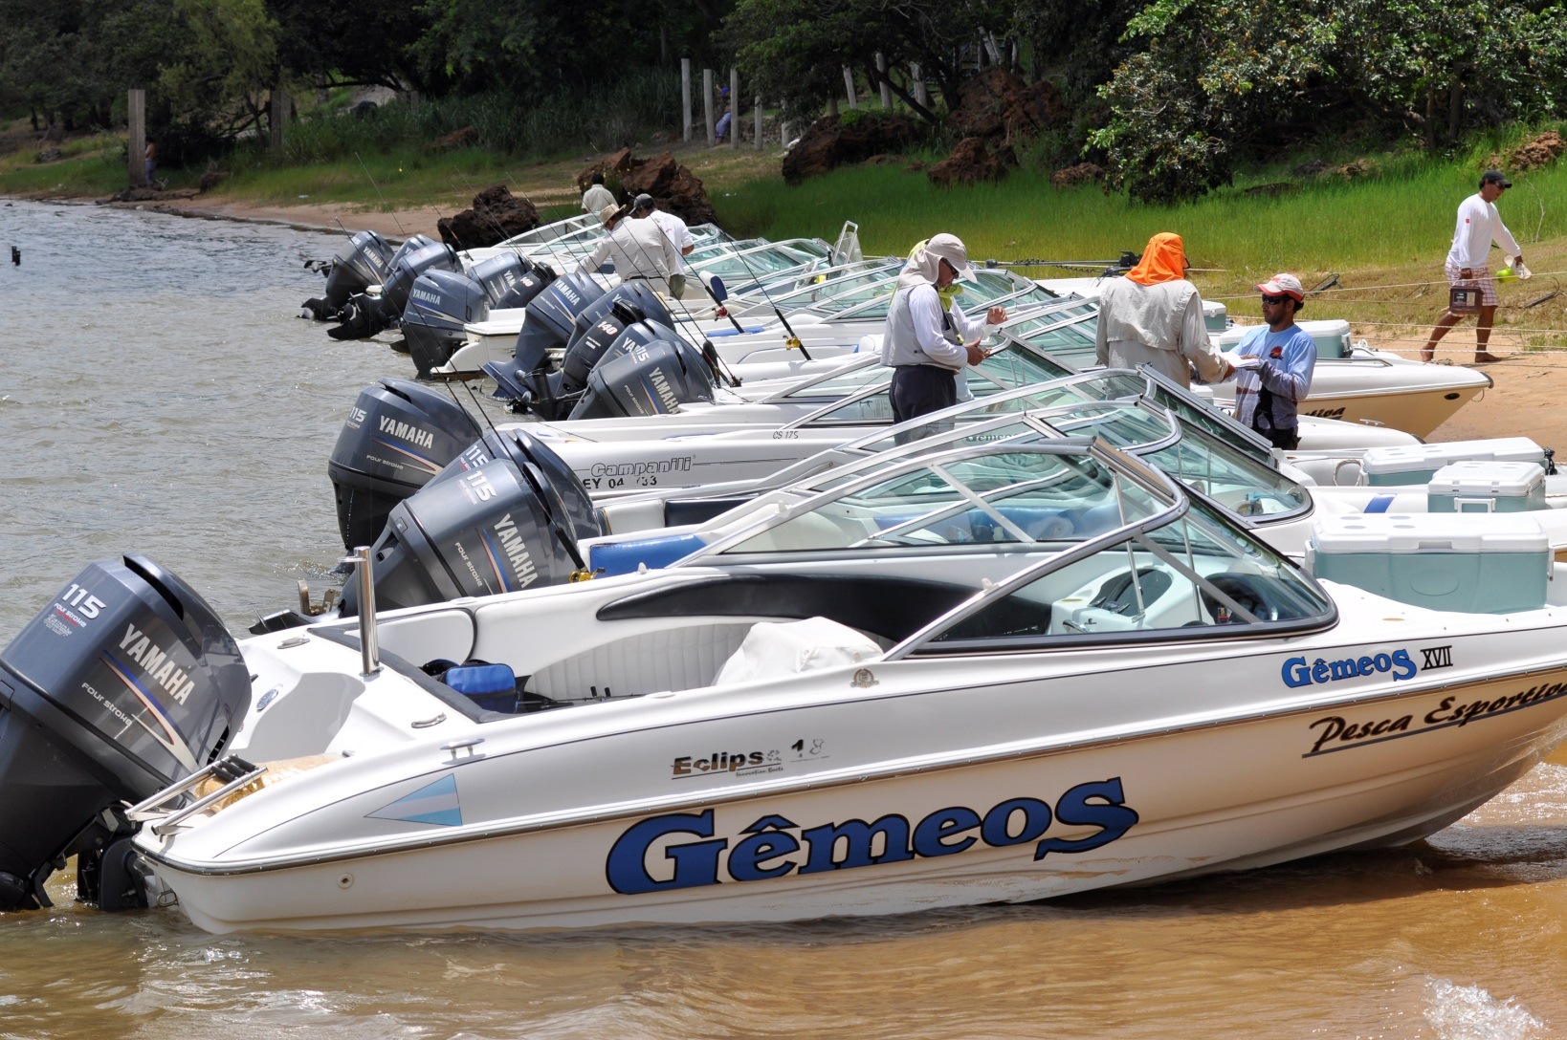
Pousada Gêmeos - ARG

Slide 11
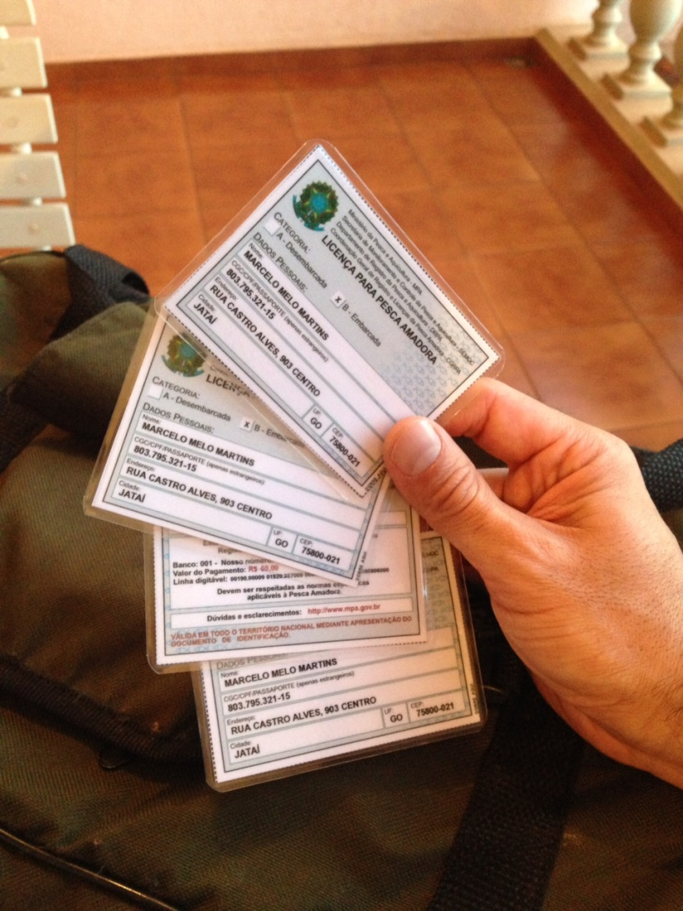
POLITICA DE PROTEÇÃO AMBIENTAL
IBAMA - SEMA
Defeso (procriação das espécies).
Fiscalização (licença de pesca, tesouro nacional).
Tamanho mínimo para abate.
Cotas por pescador.

Slide 12
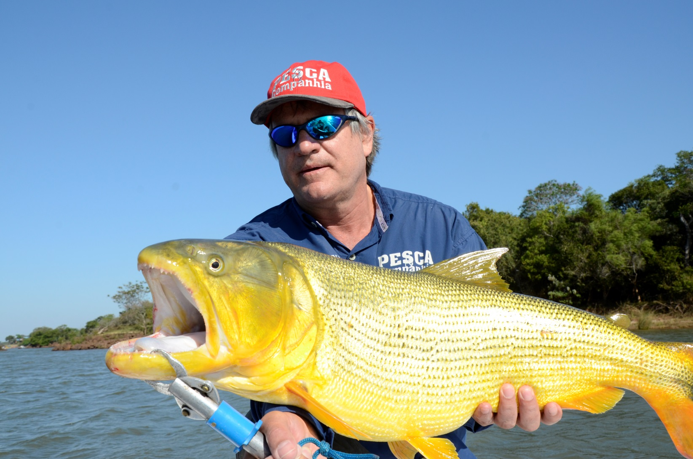
PESCA E SOLTE COMO MANUTENÇÃO DOS ESTOQUES.

Slide 13
INCENTIVADO PELOS AGENTES DO SETOR NO BRASIL E NO MUNDO, PARA MANTER TODA CADEIA PRODUTIVA DO SEGMENTO: FABRICANTES, IMPORTADORES, IMPRENSA ESPECIALIZADA, LOJISTAS, OPERADORES DO TURISMO E ETC
ATITUDE PRESERVACIONISTA

Slide 14
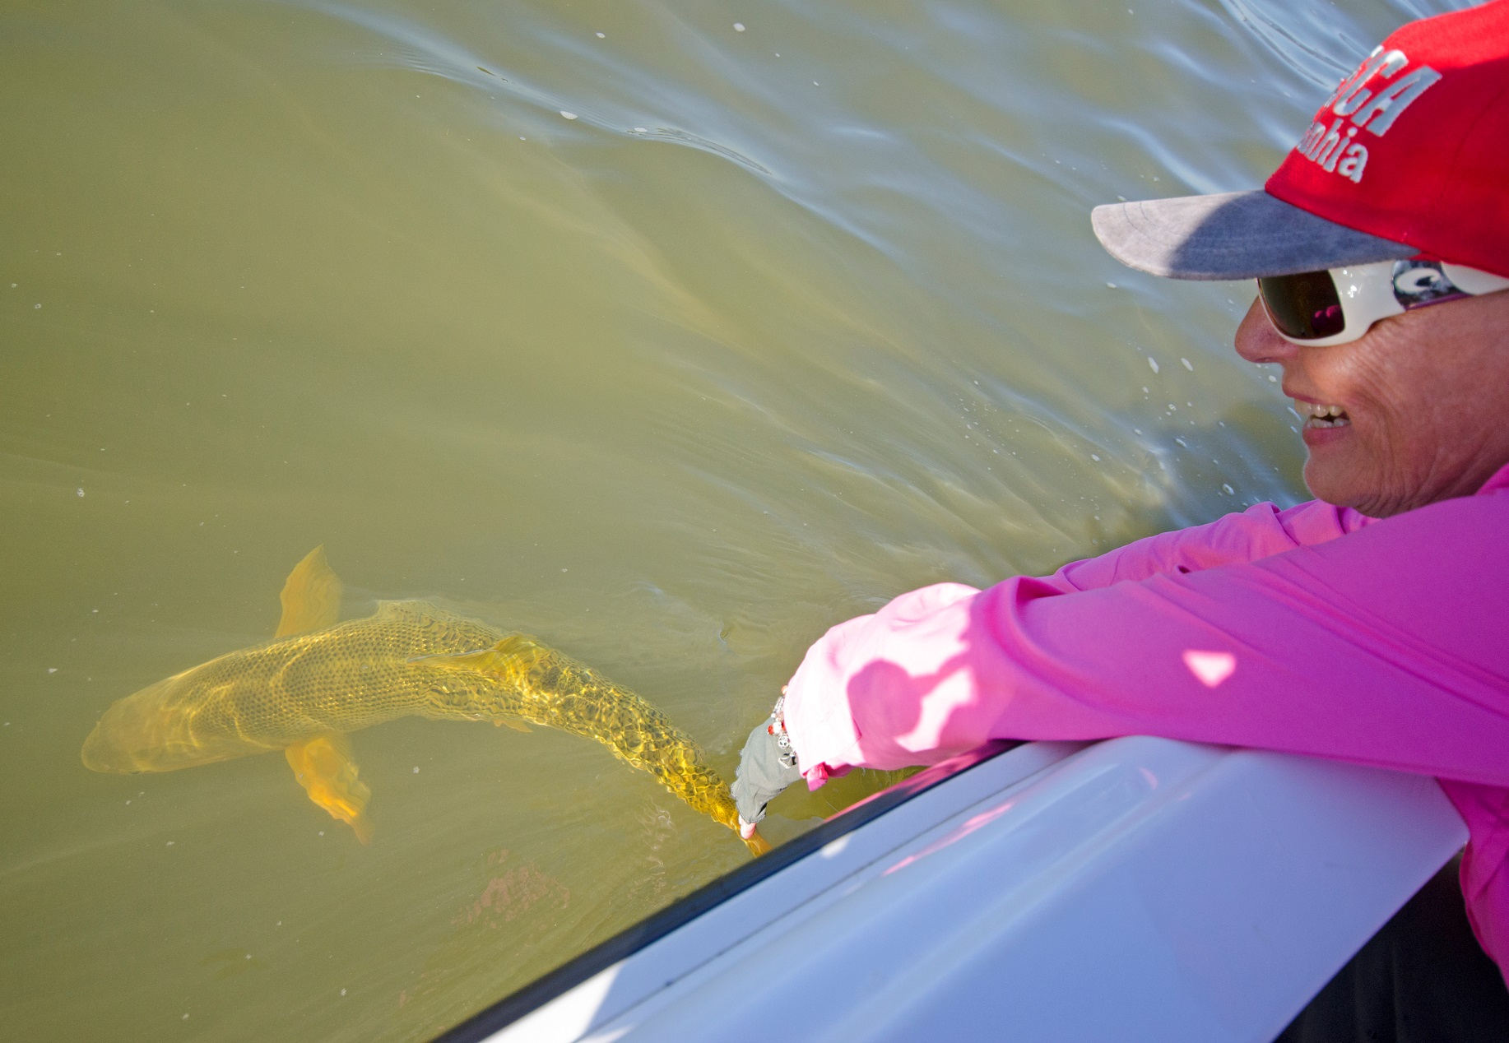
https://www.instagram.com/tv/Bq8HBPWFTI0/?utm_source=ig_share_sheet&igshid=7hr6lzorlpdn

